Slide 1

bit.ly/nsudotnet
vk.com/nsudotnet

Slide 2
Куда вы попали?
Спецкурс «Введение в C# и .NET Framework»
Синтаксис и особенности языка C#
Базовые примитивы стандартной библиотеки
Устройство .NET Framework

Slide 3
Куда вы попали?
Спецкурс «Введение в C# и .NET Framework»
Только самые основы!
Silverlight, WPF, XNA, ASP.NET, LINQ – на черных лекциях

Slide 4
Вопрос на пятерку: как зовут лектора?
Семён Факторович
2007 – бакалавриат АФТИ ФФ, 2009 – магистратура ФИТ
5 лет программистского опыта
Последние 5 лет иду по менеджерской линии

Slide 5
Что хорошего можно тут получить?
Получить зачет в зачетку
  Решить несколько задачек, http://bit.ly/nsudotnet (количество баллов на положительную оценку пока уточняется)
  Если вы не с КОИ ФИТ, то не забудьте взять индивидуальную ведомость в деканате!

Slide 6
Программа на сегодня
Основные особенности C#: почему деструкторы больше не нужны?
Не мышонок, не лягушка: JIT-компилируемые языки и их место в картине мира
Кросс-платформенность: как запустить один и тот же код под Win, Linux и Mac OS?

Slide 7
Язык C#
C# [си-шарп] — объектно-ориентированный язык со строгой типизацией.

Slide 8
Язык C#
Первая версия языка – 2002 год, Microsoft
  2006, C# 2.0: Generics
  2007, C# 3.0: Lambda functions
  2010, C# 4.0, асинхронные методы
  2012, С# 5.0, “compiler as a service”

Slide 9

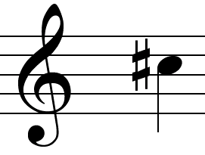

What the #?
Клавиатура телефона: pound
Музыка: sharp
Программирование: hash

Slide 10
What the #?
“Why do C programmers wear glasses? Because they don’t see sharp.”

Slide 11
Синтаксис языка
using System;
namespace Course
{
class Program
{
static void Main(string[] args)
{
Console.WriteLine("Hello world!");
}
}
}

Slide 12
Фишки языка
Встроенный тип object, от которого наследуются все другие типы
string s = "Test";
object o = (object)s;

Slide 13
Фишки языка
Встроенный тип object, от которого наследуются все другие типы
int i = 3;
object o2 = (object)i;

Slide 14
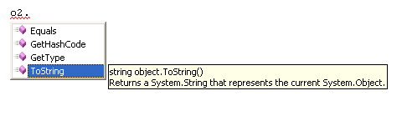
Фишки языка
Встроенный тип object, от которого наследуются все другие типы
int i = 3;
object o2 = (object)i;

Slide 15
Фишки языка
Встроенный тип object, от которого наследуются все другие типы
string s2 = (2+3).ToString();

Slide 16
Фишки языка
Никакого delete
Выделенная память высвобождается сборщиком мусора (garbage collector)
string[] array = new string[10];
array[1] = "abc";
// delete[] array;

Slide 17
Фишки языка
Рефлексия (reflection)
string s = "test";
if (s.GetType() == typeof(string))
{
// ...
}

Slide 18
Фишки языка
Рефлексия (reflection)
string s = "test";
if (s.GetType() == typeof(string))
{
// ...
}
if (s is string)
{
// ...
}

Slide 19
Фишки языка
Рефлексия (reflection)
string s = "test";
Type type = s.GetType();
string name = type.Name; // "String"

Slide 20
Фишки языка
Рефлексия (reflection)
string s = "test";
Type type = s.GetType();
string memberName =
type.GetMembers()[3].Name; // "Equals()"

Slide 21
Фишки языка
Рефлексия (reflection)
Type myType = Reflection.Emit.TypeBuilder.
GetType("System.String");
object obj = Activator.CreateInstance(myType);
string str = (string)obj;

Slide 22
Фишки языка
Делегаты: замена указателям на функции
delegate int MyDelegate(int i);
int Square(int arg)
{
return arg * arg;
}
void MyMethod()
{
MyDelegate del = Square;
int res = del.Invoke(3);
int res2 = del(4);
}

Slide 23
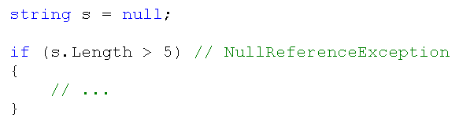
Фишки языка
Встроенная система исключений

Slide 24
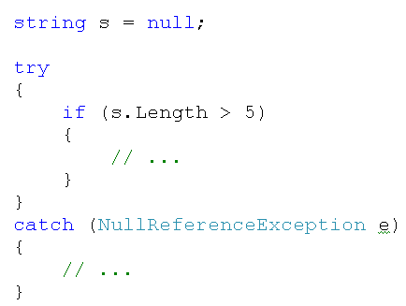
Фишки языка
Встроенная система исключений

Slide 25
Фишки языка
Богатая стандартная библиотека
  Работа с высокоуровневыми сетевыми протоколами (XML, SMTP, HTTP)
  Криптография
  Сериализация объектов
  Работа с файловой системой
  Работа с базами данных
  …

Slide 26
Что еще умеет язык?
Консольные приложения
GUI: Windows Forms и WPF
Web development: ASP.NET и ASP.NET MVC
Mobile development

Slide 27
Что на нём пишут?
Enterprise (десктопные и серверные бизнес-приложения под ключ)
Web development
Windows Phone

Slide 28
Фишки языка
C# - JIT-компилируемый язык

Slide 29
JIT-компиляция
Компилируемые языки
Интерпретируемые языки

Slide 30
JIT-компиляция
Компилируемые языки
  С, С++, Pascal
  Исходный код переводится в машинные коды
  Машинный код исполняется процессором
  Не запустится на другой процессорной архитектуре (а также на другой ОС)

Slide 31
JIT-компиляция
Интерпретируемые языки
  PHP, Perl, Python, Ruby, JavaScript
  Исходный код исполняется интерпретатором
  Запустится на любой архитектуре и в любой ОС, был бы интерпретатор
  Как правило, медленнее компилируемых языков

Slide 32
JIT-компиляция
JIT-компилируемые языки
  C#, Java
  Исходный код компилируется в байт-код
  Среда исполнения переводит байт-код в машинный код для данного процессора
  Как правило, не медленнее компилируемых языков

Slide 33
JIT-компиляция
Важные моменты
  Байткод не привязан к архитектуре и ОС (platform-agnostic)
  Есть и компилятор, есть и среда исполнения
  Среда исполнения не интерпретирует байткод, а целиком (или по крайней мере, большими порциями) переводит его в машинный код

Slide 34
JIT-компиляция
Важные моменты
  Байткод, который генерит компилятор C# - intermediate language, IL
  В Windows скомпилированный IL-файл имеет расширение *.exe

Slide 35
JIT-компиляция
.NET executable
PE header
CLR metadata
IL bytecode

Slide 36
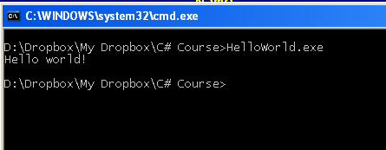
JIT-компиляция

Slide 37
JIT-компиляция
Важные моменты
  На клиентских машинах должен быть установлен .NET Framework
  Начиная с Windows XP SP2 он установлен по умолчанию
  В Windows Vista, Windows 7/8 и во всех Windows Server он уже есть

Slide 38
Структура .NET Framework
Байт-код – intermediate language
Среда исполнения байт-кода – CLR, Common Language Runtime
Помимо конвертации байт-кода CLR отвечает за:
  Управление памятью
  Создание и управление исключениями (exceptions)
  Управление потоками (threads)

Slide 39
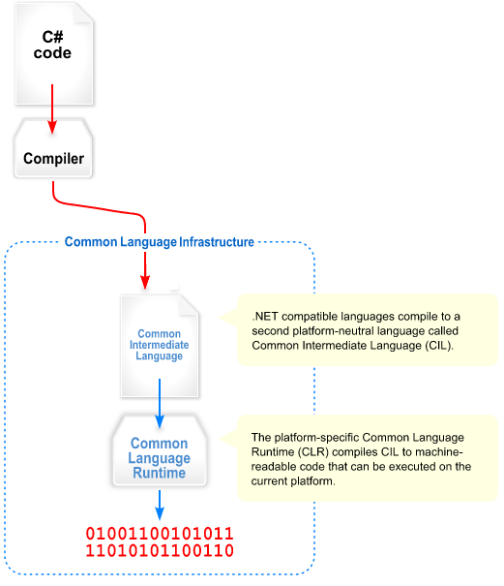

Slide 40
Расширяемость .NET
Открытая спецификация C#
CLI, Common Language Infrastructure: открытая спецификация IL и принципов работы среды исполнения IL

Slide 41
Расширяемость .NET
Любой желающий может написать компилятор любого языка в IL

Slide 42
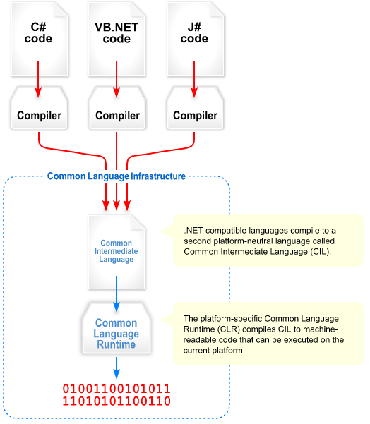

Slide 43
Расширяемость .NET
Любой желающий может написать компилятор любого языка в IL
C#, Visual Basic .NET, J#
Python, Ruby, Fortran, F#, Nemerle, Scala…

Slide 44
Расширяемость .NET
Зачем?
Собрать существующий Fortran-код в .NET-библиотеку и использовать ее в проекте на C#

Slide 45
Расширяемость .NET
Полезный бонус:
Спецификация обязывает каждый .NET-совместимый язык реализовывать одну и ту же базовую систему типов
CTS, Common Type System

Slide 46
Расширяемость .NET
Используете IronPython – имеете ту же систему базовых типов, что и в C#
String, работа с массивами, threading...

Slide 47
Расширяемость .NET
Дальше – больше!
Можно написать свою реализацию CLI (среды исполнения IL)
.NET Framework и Microsoft CLR – одна из реализаций CLI

Slide 48
Расширяемость .NET
Mono Project, www.mono-project.com
Реализация среды исполнения IL для Linux и Mac OS X

Slide 49
Кросс-платформенность

Slide 50
Кросс-платформенность

Slide 51
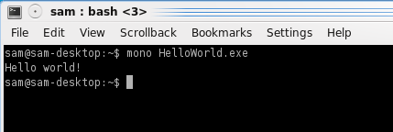
Кросс-платформенность

Slide 52
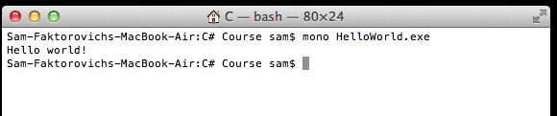
Кросс-платформенность

Slide 53

Кросс-платформенность

Slide 54
Расширяемость .NET
Mono Project, www.mono-project.com
Реализация среды исполнения IL для Windows и Linux
Реализация абсолютно полноценная (в т.ч. кроссплатформенный GUI)

Slide 55
Расширяемость .NET
Mono Project, www.mono-project.com
Реализация среды исполнения IL для Windows и Linux
Руководитель разработки – Miguel de Icaza, создатель Gnome и Midnight Commander

Slide 56
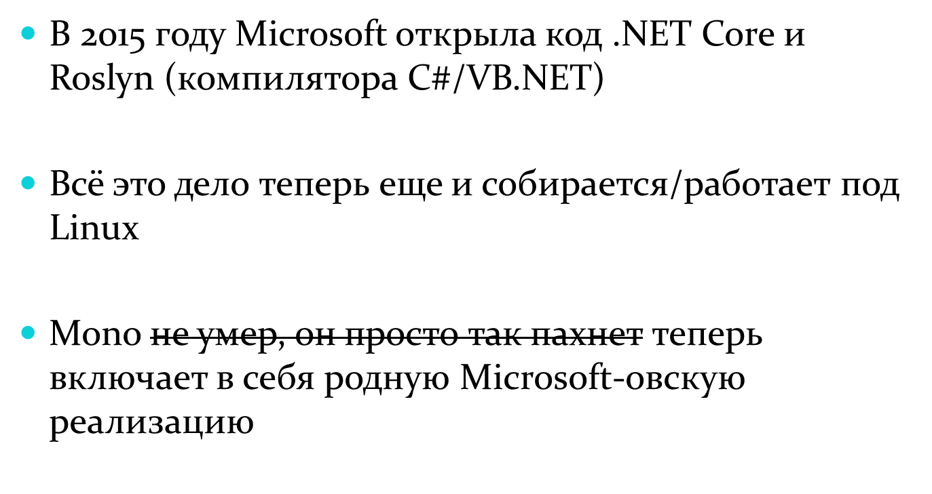
Microsoft умеет в Linux

Slide 57
Еще немного полезностей
Существует диалект С++, компилируемый в IL: Managed C++
Программу на C# можно собрать в форме DLL и пользоваться ей, как обычной библиотекой
А можно и наоборот: подключать нативные DLL к программам на C#

Slide 58
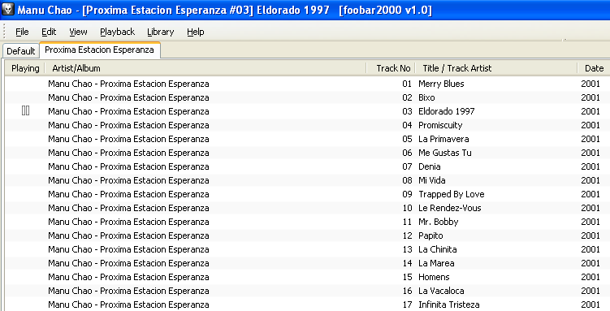
Еще немного полезностей
foobar2000 и .NET-плагины к нему

Slide 59
И еще немного терминологии
Код, переводимый в IL и выполняемый CLR – managed code, управляемый код
Нативный код (например, вызываемый из внешних DLL) – unmanaged code

Slide 60
Краткий словарик
IL, intermediate language
CLI, common language infrastructure: спецификация среды исполнения IL
CLR, common language runtime: микрософтовская реализация CLI
CTS, common type system

Slide 61
Ок, а в чем писать-то?
1. Microsoft Visual Studio
  2005, 2008, 2010, 2012, 2014, 2015...
  Хорошая, полноценная IDE.
  Рекомендуется подавать с плагином Resharper.

Slide 62
Ок, а в чем писать-то?
  2. Для тех, кто испытывает неприязнь к IDE от Microsoft:
Вызов компилятора из командной строки: csc.exe
csc /out:My.exe File.cs
google: csc.exe

Slide 63
Ок, а в чем писать-то?
3. Для эстетов:
MonoDevelop, бесплатная IDE в комплекте с Mono
Работает в Linux и Mac OS X

Slide 64
Итоги за сегодня
Основные особенности C#
Применение в индустрии
Структура и расширяемость .NET Framework

Slide 65
В следующей серии
Понятие ссылки, или куда делись указатели?
Reference vs. value types

Slide 66
bit.ly/nsudotnet
vk.com/nsudotnet

